Slide 1
Java爬虫之获取企业信息
第38组 讲解人：朱思敏
组员： 朱思敏 宋行明 郭元歆

Slide 2
小组分工
组长：朱思敏 40% 从每个网页抽取公司信 息
组员：宋行明 30% 抽取所有 URL 搭建基 本框架
组员：郭元歆 30% 数据库设计实现

Slide 3
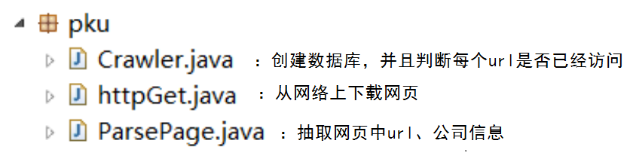
具体内容
网页种子： http://www.xizhi.com

Slide 4
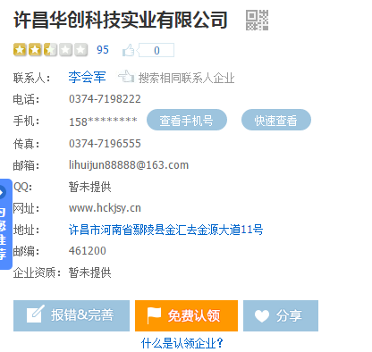
具体内容

Slide 5
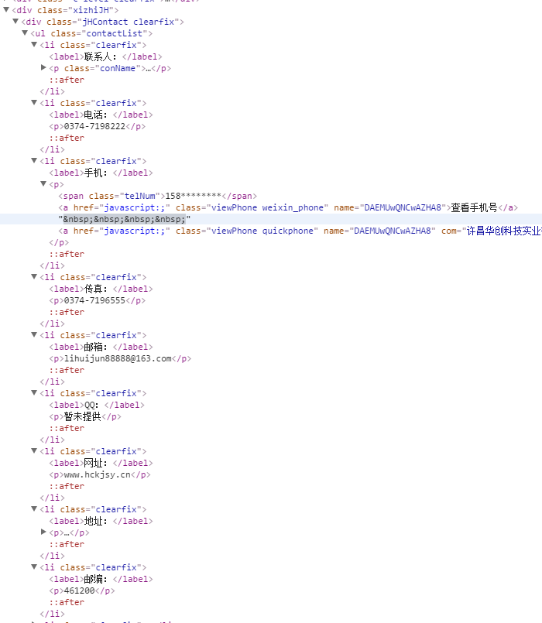
具体内容

Slide 6
为什么做这个？
电话销售的工作人员，需要大量企业联系方式，本项目可以帮助电话销售人员快速获取大量的有价值的企业信息。

Slide 7
优势
能够迅速的获取大量企业的有价值信息，避免进行繁琐耗时的人工网上查询。

Slide 8
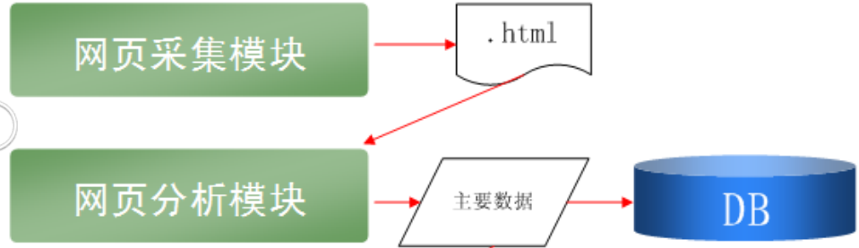
技术列表
Java
HTMLParser、httpclient
Web开发
JDBC
MYSQL数据库

Slide 9
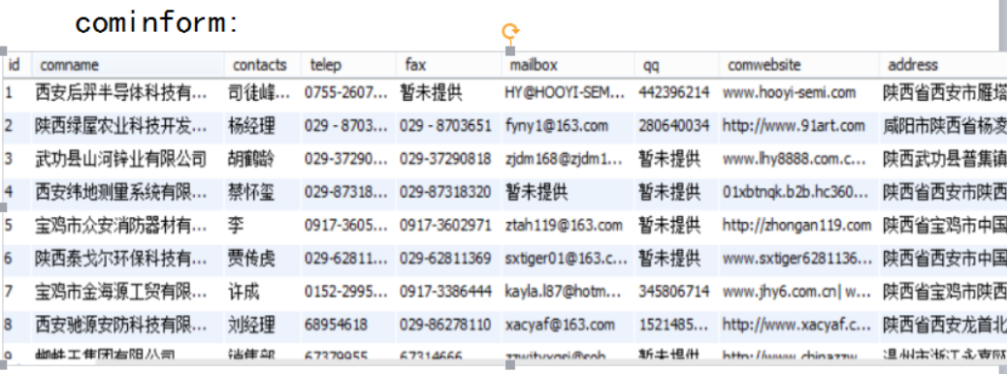
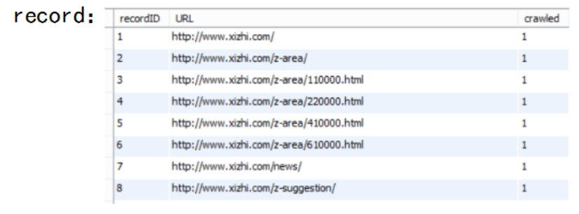
实验结果

Slide 10
结论
实践表明，本项目能够达到预期的效果，能够快速的获取大量企业的主要信息，比如企业名称，企业主要负责人，联系电话，传真，邮箱，QQ号码，企业网址以及企业地址。

Slide 11
谢谢！

